Slide 1

Professor: Leonilson Souza
CorelDRAW

Slide 2
MANIPULANDO OBJETOS NO CORELDRAW
Como selecionar mais de um objeto ao mesmo tempo
No CorelDRAW, muitas vezes precisamos trabalhar com vários objetos de uma vez só (como formas, imagens ou textos). Pra fazer isso de forma rápida e fácil, basta usar o seguinte passo:
Passo a passo para selecionar vários objetos:
Clique no primeiro objeto.
Pressione e segure a tecla SHIFT no teclado.
Enquanto segura o SHIFT, clique nos outros objetos que você quer selecionar.
Pronto! Agora todos os objetos estarão selecionados e você pode mover, redimensionar ou aplicar efeitos neles ao mesmo tempo.

Slide 3
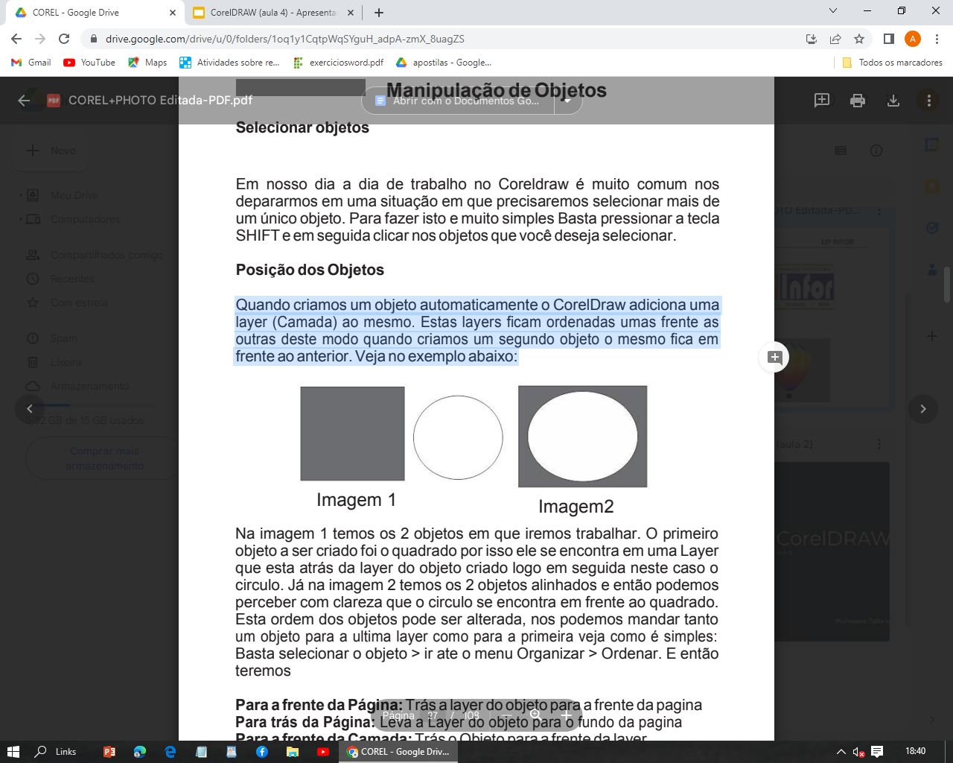
MANIPULANDO OBJETOS NO CORELDRAW
Slide: Posição dos Objetos (Camadas)
Entendendo a sobreposição (quem fica na frente e quem fica atrás)
Sempre que você cria um novo objeto no CorelDRAW, ele automaticamente é posicionado na frente dos objetos que já estavam na página. Isso acontece porque o programa usa um sistema de camadas invisíveis chamadas de layers (ou “camadas”).
Exemplo prático:
Crie um retângulo.
Depois crie um círculo por cima.
Perceba que o círculo fica na frente do retângulo.
Como mudar a ordem dos objetos?
Selecione o objeto.
Vá até o menu superior e clique em Organizar > Ordem.
Ou clique com o botão direito do mouse sobre o objeto e vá em Ordenar > Para trás da página (ou outras opções de posicionamento).
Atalhos rápidos de ordem:
Ctrl + Page Up → Traz o objeto pra frente.
Ctrl + Page Down → Manda o objeto pra trás.
Shift + Page Up → Traz o objeto para frente da camada toda.
Shift + Page Down → Manda o objeto para o fundo da camada.

Slide 4
RELEMBRANDO E INDO ALÉM!
Você já sabe que objetos ficam empilhados, como bloquinhos, certo? Agora, bora aprender a trocar a ordem desses blocos!
Ferramenta: ORGANIZAR > ORDENAR
Com ela, você pode dizer:
Quem vai pra frente ou pra trás
Quem sobe só um degrauzinho
Ou até quem fica exatamente na frente de quem!
Mini Desafio: "Quem está na frente?"
Objetivo:
Usar as ferramentas de ordenar objetos para organizar uma cena com formas básicas.
Passo a passo:
Crie 4 formas diferentes no seu slide (exemplo: um círculo, um quadrado, um triângulo e uma estrela).
Posicione todas no mesmo local, sobrepondo-as (como se fosse uma bagunça de figurinhas!).
Agora organize a cena seguindo os desafios abaixo:
Traga o triângulo para a frente de todos os outros objetos. Mande o círculo para trás da camada. Coloque o quadrado na frente do círculo, mas atrás da estrela. Use a opção “Recuar um” para mover a estrela uma posição para trás.

Slide 5
COMO COPIAR OBJETOS NO CORELDRAW
Às vezes a gente precisa fazer várias cópias de um mesmo objeto — seja pra criar um padrão, repetir um elemento no desenho, ou só por segurança. E o CorelDRAW tem vários jeitos simples pra isso.
Métodos clássicos:
Ctrl + C → Copia o objeto
Ctrl + V → Cola o objeto
Ou vá pelo menu: Editar > Copiar e Editar > Colar
Copiando com o mouse (modo ninja):
Selecione o objeto com o botão esquerdo.
Agora arraste o objeto como se fosse mover.
Antes de soltar, clique com o botão direito do mouse.
Pronto! Você fez uma cópia no lugar novo!
Dica: Funciona até com várias formas selecionadas ao mesmo tempo!
Duplicar com um toque:
Se quiser repetir o objeto no mesmo lugar, só um pouquinho deslocado, use o atalho mágico:
Ctrl + D Ou vá em Editar > Duplicar
O objeto será colado com um pequeno deslocamento — ideal pra criar sequências, padrões ou elementos alinhados.

Slide 6
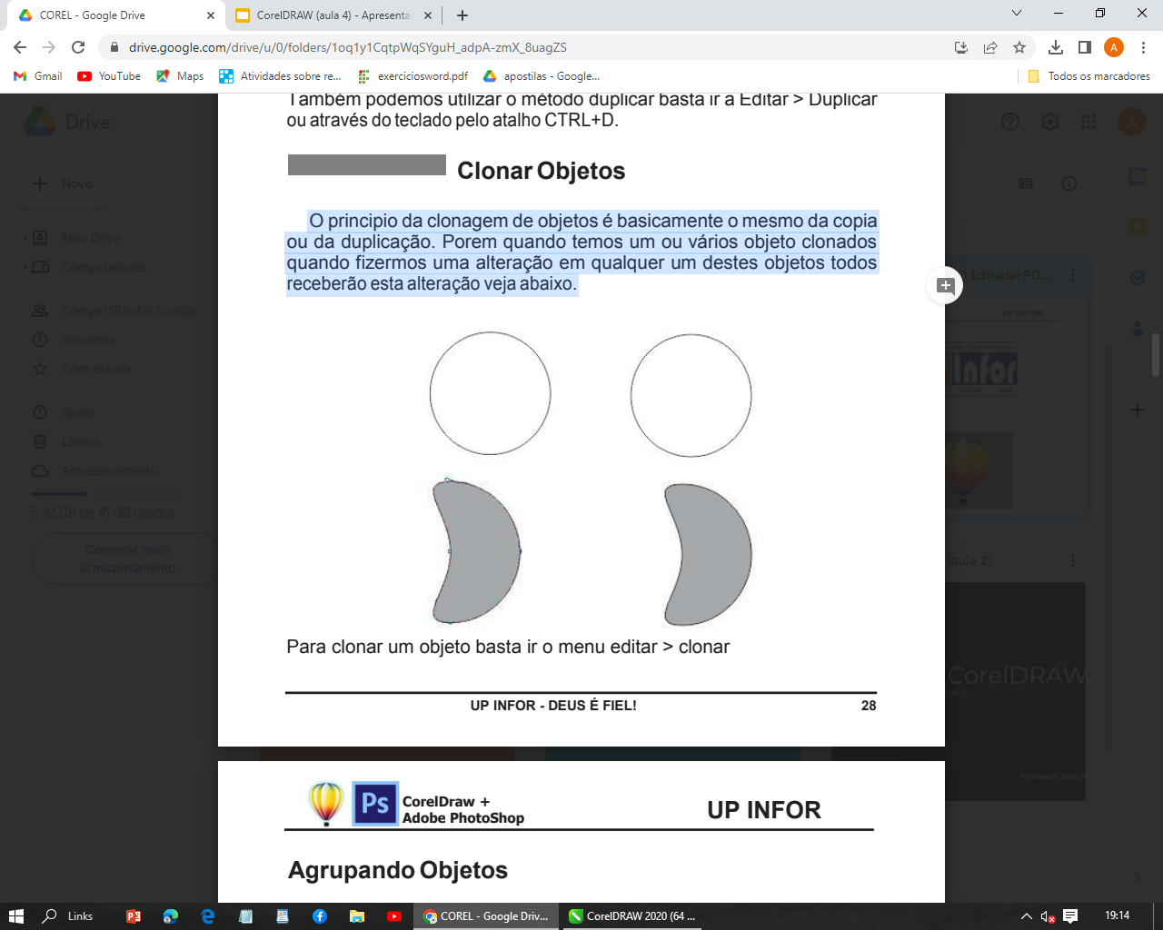
CLONANDO OBJETOS NO CORELDRAW
Copiar e colar é legal. Duplicar também. Mas e se você pudesse fazer uma cópia mágica que muda junto com o original? É isso que o clonar faz no CorelDRAW!
O que é o clonar? Quando você clona um objeto, qualquer mudança feita no objeto original será refletida automaticamente em todos os clones. É como ter gêmeos conectados: muda um, todos mudam.
Como fazer isso:
Selecione o objeto que você quer clonar.
2. Vá até o menu Editar > Clonar.
3. Pronto! Uma cópia será criada e ela estará conectada ao original.
Exemplo prático:
Crie uma estrela vermelha.
Clone a estrela.
Agora, mude a cor da estrela original para azul.
Veja a mágica: o clone também muda automaticamente!

Slide 7
AGRUPANDO OBJETOS NO CORELDRAW
Já tentou mover um desenho que você fez com várias partes, mas elas saem voando pra tudo quanto é lado? Pois é... isso acontece porque os objetos não estão agrupados.Vamos resolver isso!
Exemplo prático: Pensa num olho feito com 3 círculos: um para o branco, outro pra íris e outro pra pupila. Se você tentar mover tudo junto... não dá certo! Cada parte vai pra um lado diferente.
Como agrupar:
Segure a tecla Shift e clique em cada parte do desenho que você quer juntar.
Depois, clique com o botão direito do mouse sobre um dos objetos selecionados e escolha Agrupar.Ou vá em Organizar > Agrupar.
Pronto! Agora os objetos andam juntinhos, como um time.
Dica:
Podemos agrupar objetos através do atalho CTRL+G e
podemos desagrupa-los através do atalho CTRL+U.
Como desagrupar:
Clique com o botão direito em cima do grupo.
Selecione a opção Desagrupar.Também pode ir em Organizar > Desagrupar.
Exercício: montem um “rosto emoji” com formas básicas (círculos, elipses, retângulos) e agruparem tudo no final. Depois, movam o rosto sem perder as partes.

Slide 8
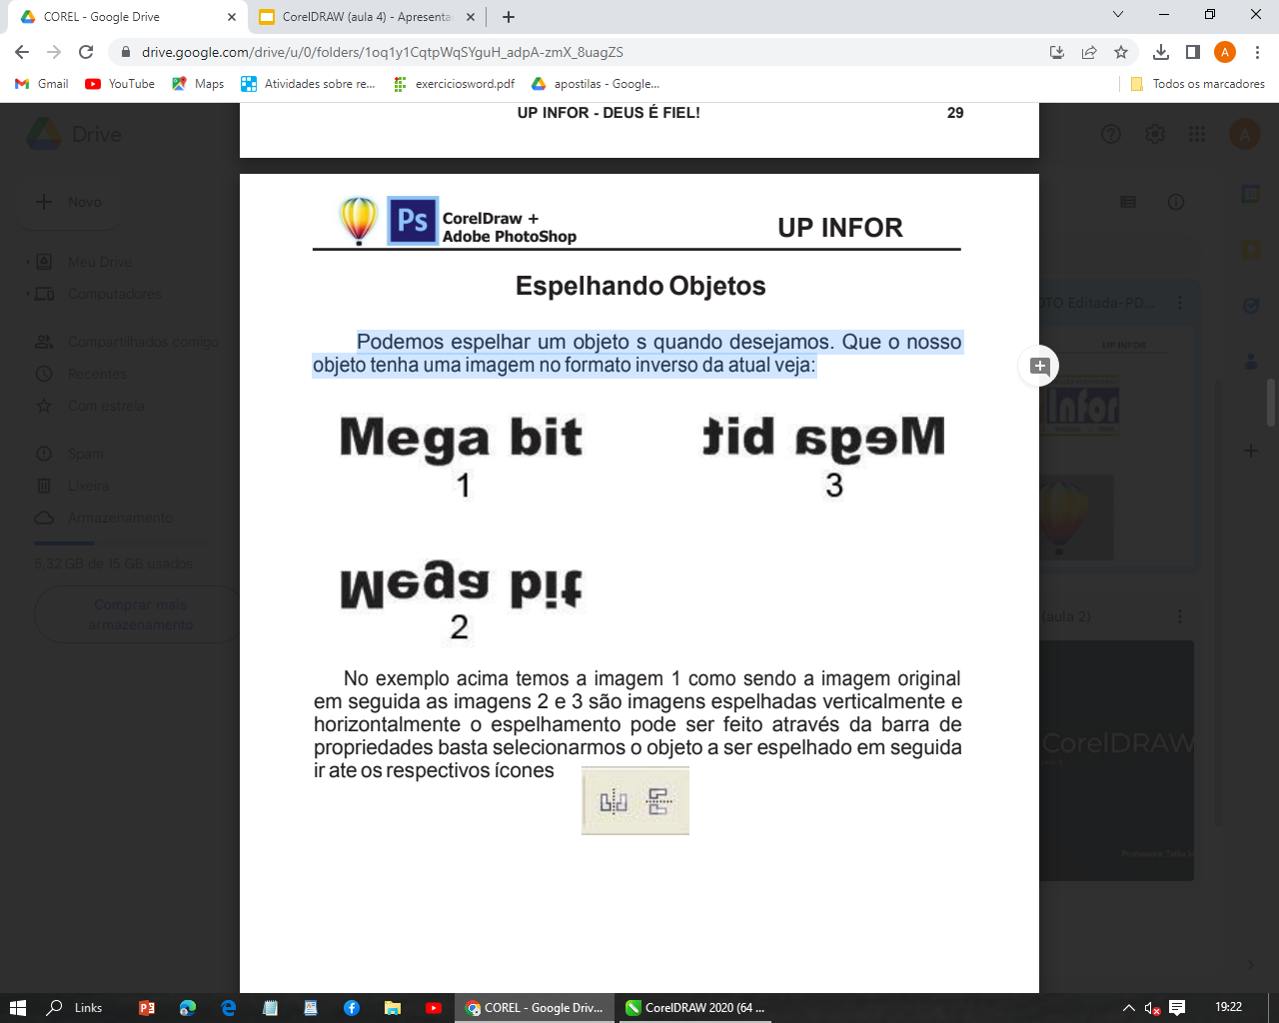
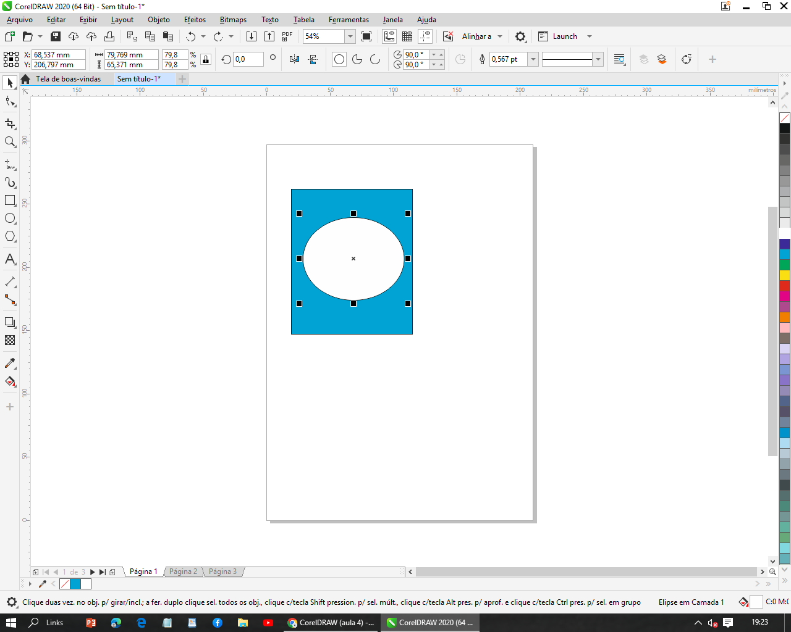
ESPELHANDO OBJETOS NO CORELDRAW
Sabe quando você desenha alguma coisa e quer fazer o outro lado igualzinho, só que invertido? Tipo um braço direito virando braço esquerdo? Então, é pra isso que serve o espelhamento!
O que é espelhar? Espelhar é criar uma cópia invertida de um objeto. Você pode fazer isso de duas formas:Espelhamento horizontal (vira pro outro lado na horizontal, como olhar no espelho).Espelhamento vertical (vira de cabeça pra baixo).
Como fazer:
Selecione o objeto que você quer espelhar.
Vá até a barra de propriedades (aquela barrinha que aparece em cima quando você clica num objeto).
Clique em um dos ícones de espelhamento:Espelhar horizontalmente (ícone com duas setinhas lado a lado)Espelhar verticalmente (ícone com setas pra cima e pra baixo)E pronto! Seu objeto foi invertido.

Slide 9
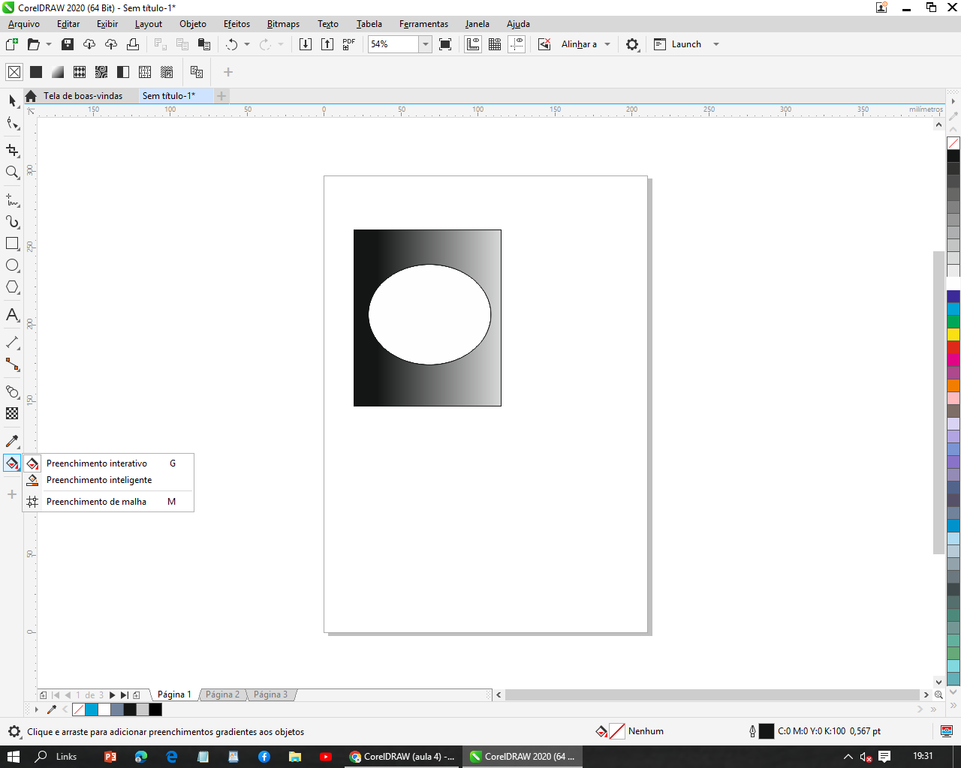
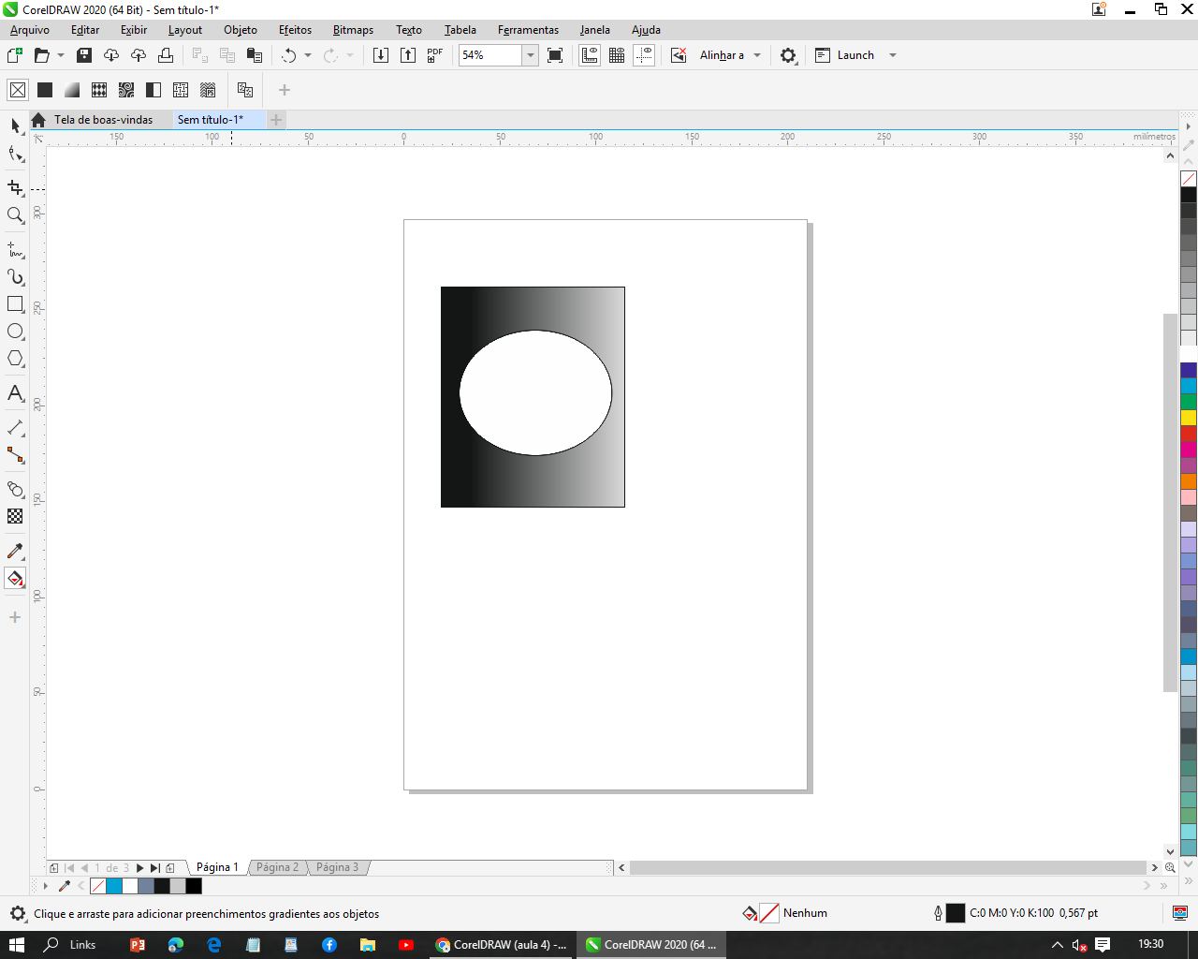
FERRAMENTAS DE PREENCHIMENTO NO CORELDRAW
Todo mundo adora dar cor aos desenhos, né? No CorelDRAW isso é super fácil com as ferramentas de preenchimento! Esse grupo de ferramentas serve pra mudar a cor ou o estilo de cor dentro de um objeto. E ó: tem várias opções, mas as duas primeiras são as queridinhas do dia a dia!
Onde encontrar? Você vai ver essas ferramentas do lado esquerdo da tela, na barra de ferramentas.
Elas ficam perto da parte de baixo, representadas por baldinhos e degradês.
As principais ferramentas:1. Preenchimento de Cor Uniforme É o famoso baldinho de tinta! Ele preenche seu objeto com uma única cor.Atalho: F11Depois de clicar no ícone, uma janelinha vai abrir pra você escolher a cor.Escolheu? Clique em “OK” e seu objeto tá pintado!2. Preenchimento InterativoEssa ferramenta deixa o preenchimento mais estiloso!Ela serve para criar degradês e transições de cor dentro do seu objeto.Ao clicar nela, uma linha aparece dentro do objeto.Você pode arrastar as pontas da linha para mudar a direção do degradê.Lá em cima, na barra de propriedades, dá pra escolher o tipo de preenchimento: linear, radial, cônico, etc

Slide 10

FERRAMENTAS DE PREENCHIMENTO NO CORELDRAW
> Sem preenchimento: Remove o preenchimento
> Preenchimento uniforme: Aplica uma cor de preenchimento sólido
> Gradiente: Aplica um gradiente de cores ou tons
> Preenchimento padrão de vetor: Aplica um preenchimento padrão de vetor
> Preenchimento padrão de bitmap: Aplica um preenchimento padrão de bitmap
> Preenchimento padrão de duas cores: Aplica um preenchimento padrão de duas cores
> Preenchimento de textura: Aplica um preenchimento de textura predefinida para criar a ilusão de uma variedade de texturas como água, nuvens e pedra
> Preenchimento postScript: Aplica um preenchimento de textura PostScript intrincado (em que uma coisa se entrelaça ou se mistura a outra; emaranhado, embaraçado.)
> Copiar preenchimento: Aplique o preenchimento de outro objeto no documento ao objeto selecionado.

Slide 11
ATIVIDADE: CRIANDO UM MONSTRINHO DIVERTIDO
Objetivo: Explorar as ferramentas básicas de manipulação de objetos no CorelDRAW de forma criativa.
Tarefa: Crie um monstrinho usando formas básicas (círculo, retângulo, triângulo, etc.). Ele deve conter:
2 olhos (pode usar círculos com preenchimentos diferentes)
1 boca (crie com formas ou use uma linha curvada)
1 corpo (pode ser um retângulo, oval ou outra forma criativa)
2 braços (você pode usar o recurso de espelhamento horizontal para fazer os dois iguais)
1 acessório criativo (um chapéu, óculos ou outro detalhe usando a ferramenta de preenchimento)

Slide 12
PREENCHIMENTO NO CORELDRAW
Preenchimento Uniforme
É o mais simples e direto: ele pinta todo o objeto com uma cor só.
Como usar:
Selecione o objeto que você quer pintar.
Vá até a barra lateral de ferramentas e clique no balde de tinta (Ferramenta de Preenchimento).
Escolha Preenchimento Uniforme.
Uma janela vai abrir — escolha a cor que quiser.
Clique em OK e pronto, seu objeto vai ficar todo pintado com essa co
Preenchimento Gradiente (ou Degradê)
Esse é o queridinho de quem quer dar um charme a mais nos desenhos. Aqui você mistura duas ou mais cores e pode criar efeitos como claro para escuro, lado a lado, em círculos e muito mais.
Como usar:
Selecione o objeto.
Vá na barra lateral, clique no balde de tinta novamente.
Escolha Preenchimento Gradiente (ou Degradê).
Vai abrir uma janela onde você pode:
Escolher duas cores (ou mais)
Definir a direção do efeito (horizontal, vertical, radial, cônico…)
Ajustar a transição entre as cores
Clique em OK quando estiver feliz com o resultado.

Slide 13
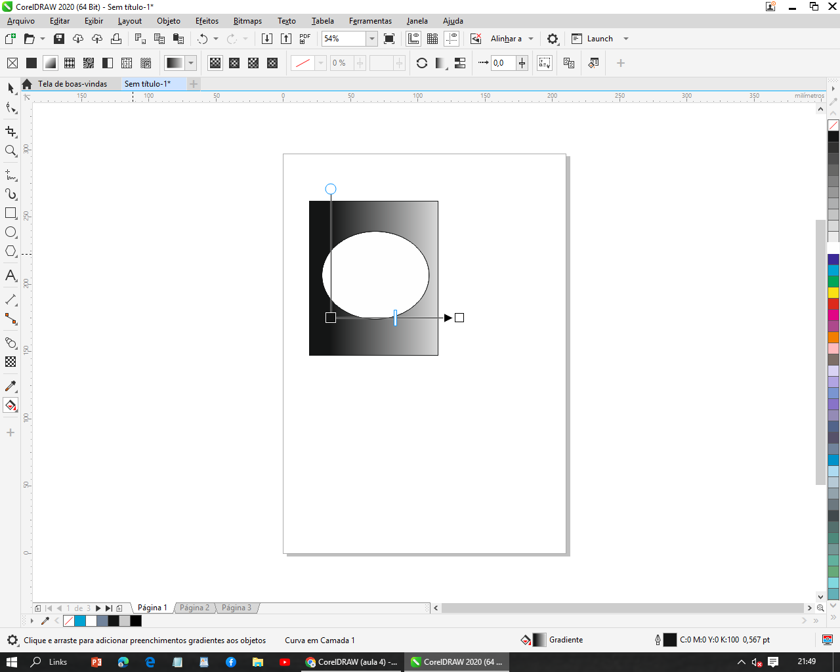
CRIANDO UM PREENCHIMENTO GRADIENTE NO CORELDRAW
Depois que você criar um objeto (pode ser um quadrado, círculo ou estrela!) e clicar para aplicar um preenchimento gradiente, vai perceber que novas opções aparecem lá em cima, na barra de propriedades.
Essas opções são super legais e permitem personalizar o degradê do jeitinho que você quiser! Vamos entender o que cada uma faz:

Slide 14
PREENCHIMENTO NO CORELDRAW
Gradiente
Selecionador de preenchimento
Cor do nó
Aceleração
Posição do nó
Preenchimento gradiente linear
Reverter preenchimento
Preenchimento de fonte elíptico
Escala e inclinação livre
Preenchimento gradiente cônico
Suavizar
Editar preenchimento
Preenchimento de fonte regular
Transparência de nó
Copiar preenchimento

Slide 15

FERRAMENTA CONTA-GOTAS NO CORELDRAW
A ferramenta Conta-Gotas serve para capturar uma cor exata de um objeto ou imagem que já está no seu projeto. Ela funciona como um “olhinho mágico” que copia a cor e permite que você use em outro lugar.
Como usar:
Vá até a Caixa de Ferramentas (geralmente à esquerda da tela).
Clique no ícone da Conta-Gotas.
Agora, clique sobre a cor que você deseja capturar em qualquer objeto do seu desenho.
Importante: A ferramenta conta-gotas captura apenas cores chapadas, ou seja, cores sólidas, sem gradientes ou efeitos misturados.
Exemplo:
Você tem um círculo azul no projeto e quer que um quadrado tenha exatamente o mesmo azul:
Ative a conta-gotas, clique no círculo azul;
Depois aplique essa cor no quadrado.

Slide 16
FERRAMENTA LATA DE TINTA NO CORELDRAW
Depois de capturar uma cor com a ferramenta Conta-Gotas, podemos aplicar essa cor em outro objeto usando a Lata de Tinta.
Ela funciona como uma “tinta mágica”: você escolhe uma cor e pode “pintar” qualquer outro objeto com ela.
Como usar:
Primeiro, use a ferramenta Conta-Gotas para capturar a cor desejada;
Depois que a cor for capturada, automaticamente a Lata de Tinta será ativada;
Clique no objeto onde você quer aplicar essa cor.
Dica: crie dois objetos diferentes (como um círculo e um retângulo), capturarem a cor de um deles e aplicarem no outro com a Lata de Tinta.

Slide 17
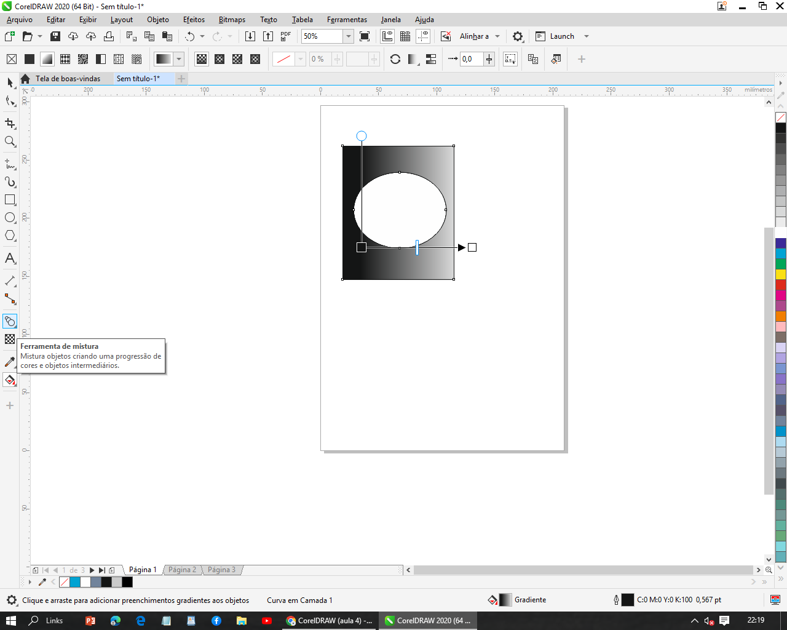
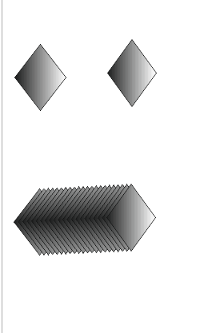
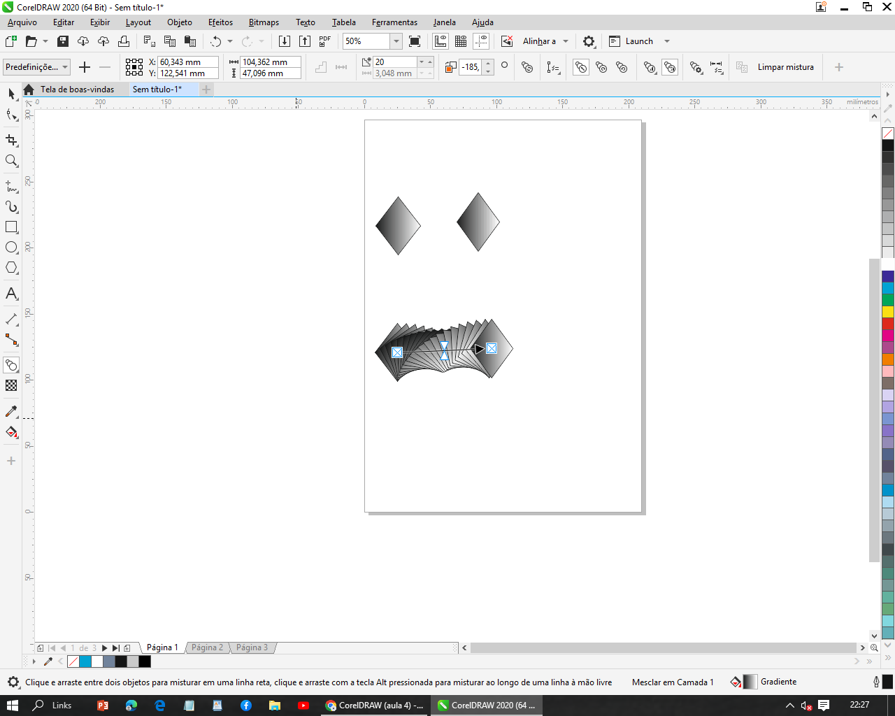
FERRAMENTA MISTURA INTERATIVA
A ferramenta Mistura Interativa permite criar uma sequência de formas entre dois objetos, ligando um ao outro com um efeito suave e criativo.
Essa sequência é formada por vários objetos intermediários, que o CorelDRAW cria automaticamente. Você pode definir quantos passos (ou etapas) essa mistura vai ter!
Como usar:
Crie dois objetos diferentes (como um quadrado e um círculo);
Vá até a barra de ferramentas e selecione a ferramenta Mistura Interativa (ícone de dois quadrados unidos por uma linha);
Clique no primeiro objeto, segure o clique e arraste até o segundo objeto;
Pronto! O programa vai criar o efeito de mistura automaticamente;
Use a barra de propriedades (na parte de cima) para ajustar o número de etapas, a direção da mistura e outros efeitos.

Slide 18
FERRAMENTA MISTURA INTERATIVA
Etapas de mistura
Loop de mistura
Copiar propriedades de mistura
Misturar espaçamento
Propriedades do caminho
Objetos iniciais e finais
Misturar objetos
Mistura direta
Mais opções de mistura
Direção da mistura
Mistura no sentido horário
Aceleração de dimensionamento
Mistura no sentido anti horário
Aceleração de objeto e cor

Slide 19
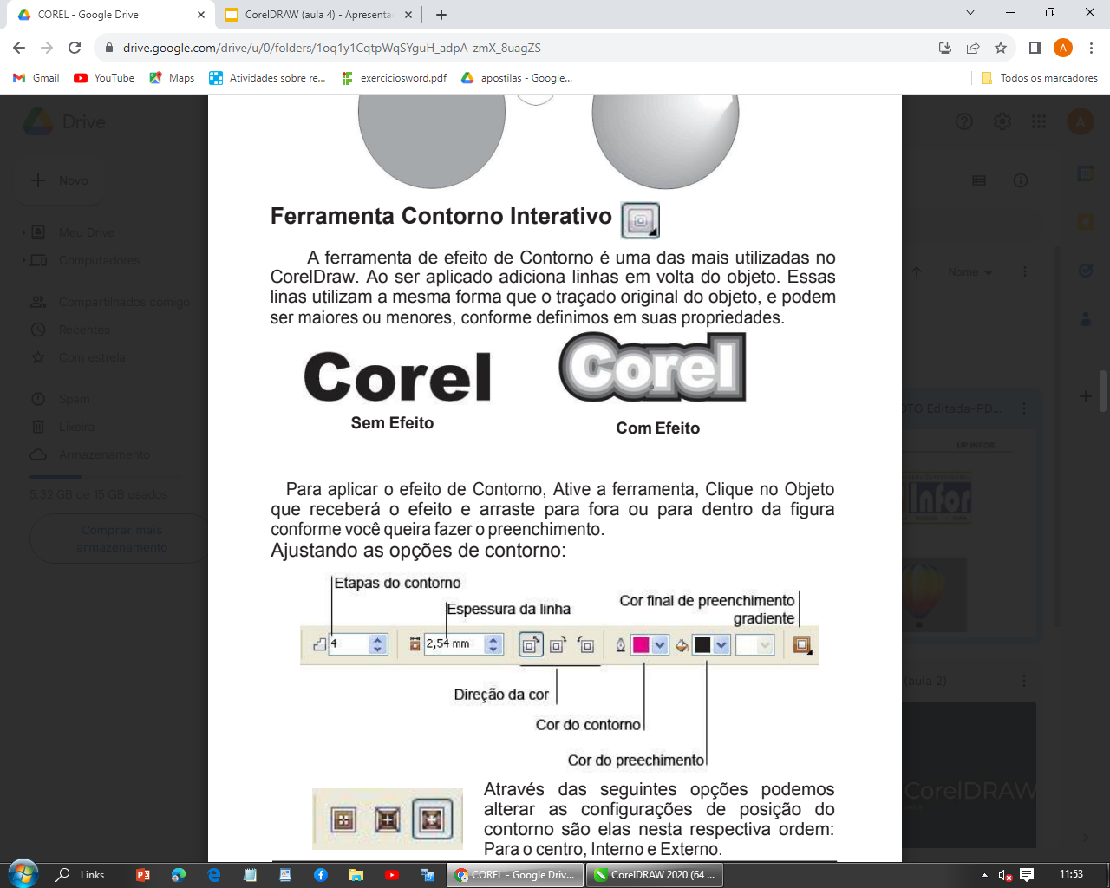
FERRAMENTA CONTORNO INTERATIVO
A ferramenta Contorno Interativo é uma das mais utilizadas no CorelDRAW! Ela serve para criar linhas ao redor (ou dentro) de um objeto, seguindo exatamente o mesmo formato do desenho original.
Essas linhas são chamadas de contornos, e você pode controlar:
A espessura do contorno (mais grosso ou mais fino);
A direção do contorno (para fora ou para dentro do objeto);
A cor do contorno, se quiser destacar mais ainda.
Como usar:
Desenhe um objeto qualquer (pode ser um círculo ou uma estrela, por exemplo);
Vá até a barra de ferramentas e clique na ferramenta Contorno Interativo (parece uma estrela com uma linha ao redor);
Clique no objeto, segure e arraste o mouse levemente para fora ou para dentro;
O CorelDRAW vai mostrar os contornos criados.
Use a barra de propriedades para mudar a quantidade de contornos, o espaço entre eles e até a cor!

Slide 20
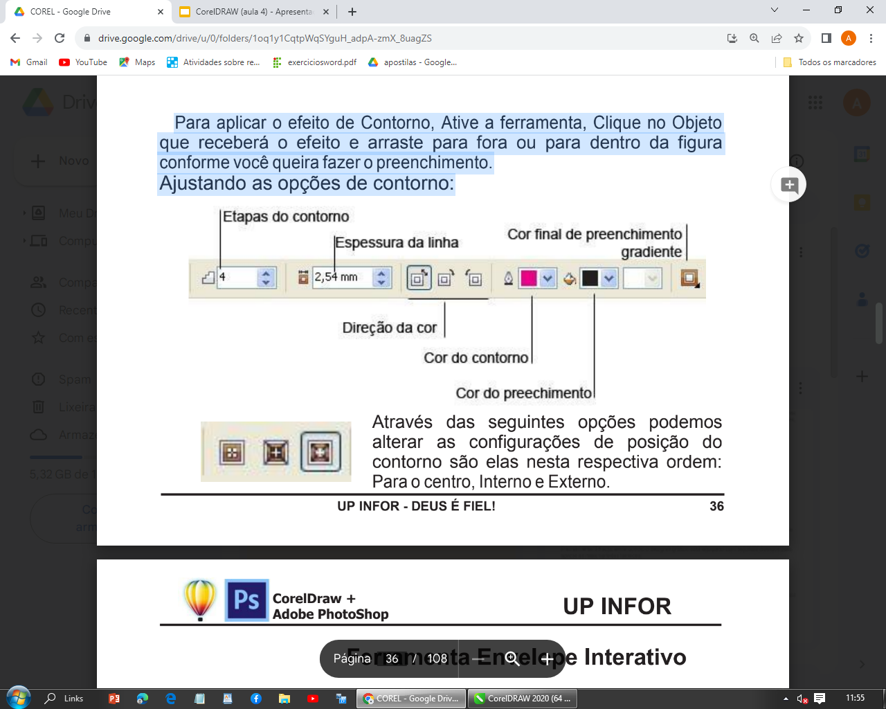
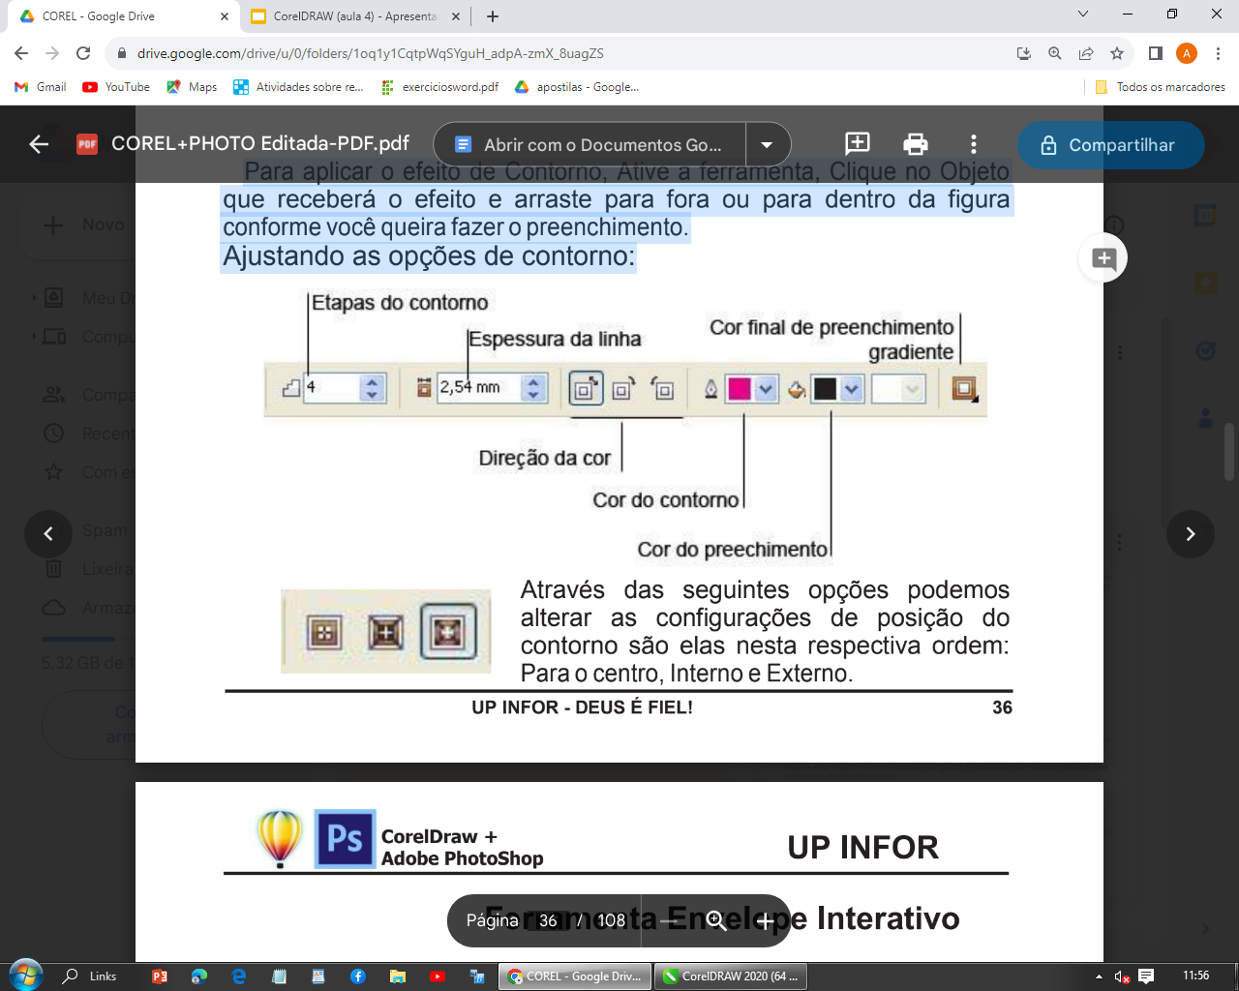
FERRAMENTA CONTORNO INTERATIVO
Para aplicar o efeito de Contorno, Ative a ferramenta, Clique no Objeto que receberá o efeito e arraste para fora ou para dentro da figura conforme você queira fazer o preenchimento.
Ajustando as opções de contorno:
Através das seguintes opções podemos alterar as configurações de posição do contorno são elas nesta respectiva ordem: Para o centro, Interno e Externo.

Slide 21
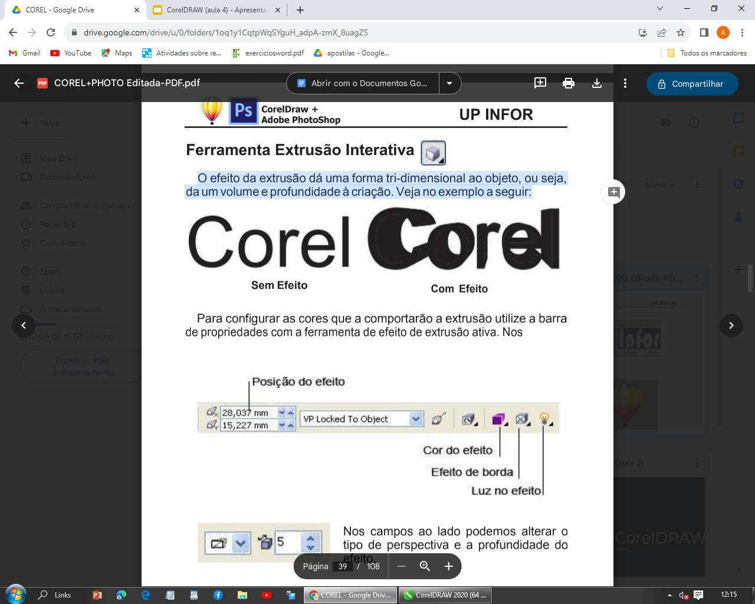
FERRAMENTA EXTRUSÃO INTERATIVA
A ferramenta Extrusão Interativa serve para deixar o objeto com aparência tridimensional (3D) — como se ele tivesse volume e profundidade.
É como desenhar um quadrado e fazer ele virar um caixote, ou transformar uma estrela em um objeto com sombra e corpo!
Como usar:
Desenhe um objeto (pode ser um quadrado ou uma letra).
Vá até a barra de ferramentas e clique na Ferramenta de Extrusão Interativa (ícone que parece um cubo 3D).
Clique no objeto, segure o mouse e arraste em qualquer direção.
Pronto! O CorelDRAW vai criar uma projeção 3D no seu desenho.
Lá na barra de propriedades, você pode:
Ajustar a profundidade (mais ou menos volume);
Mudar a direção da extrusão;
Alterar a cor da profundidade para destacar ainda mais!

Slide 22
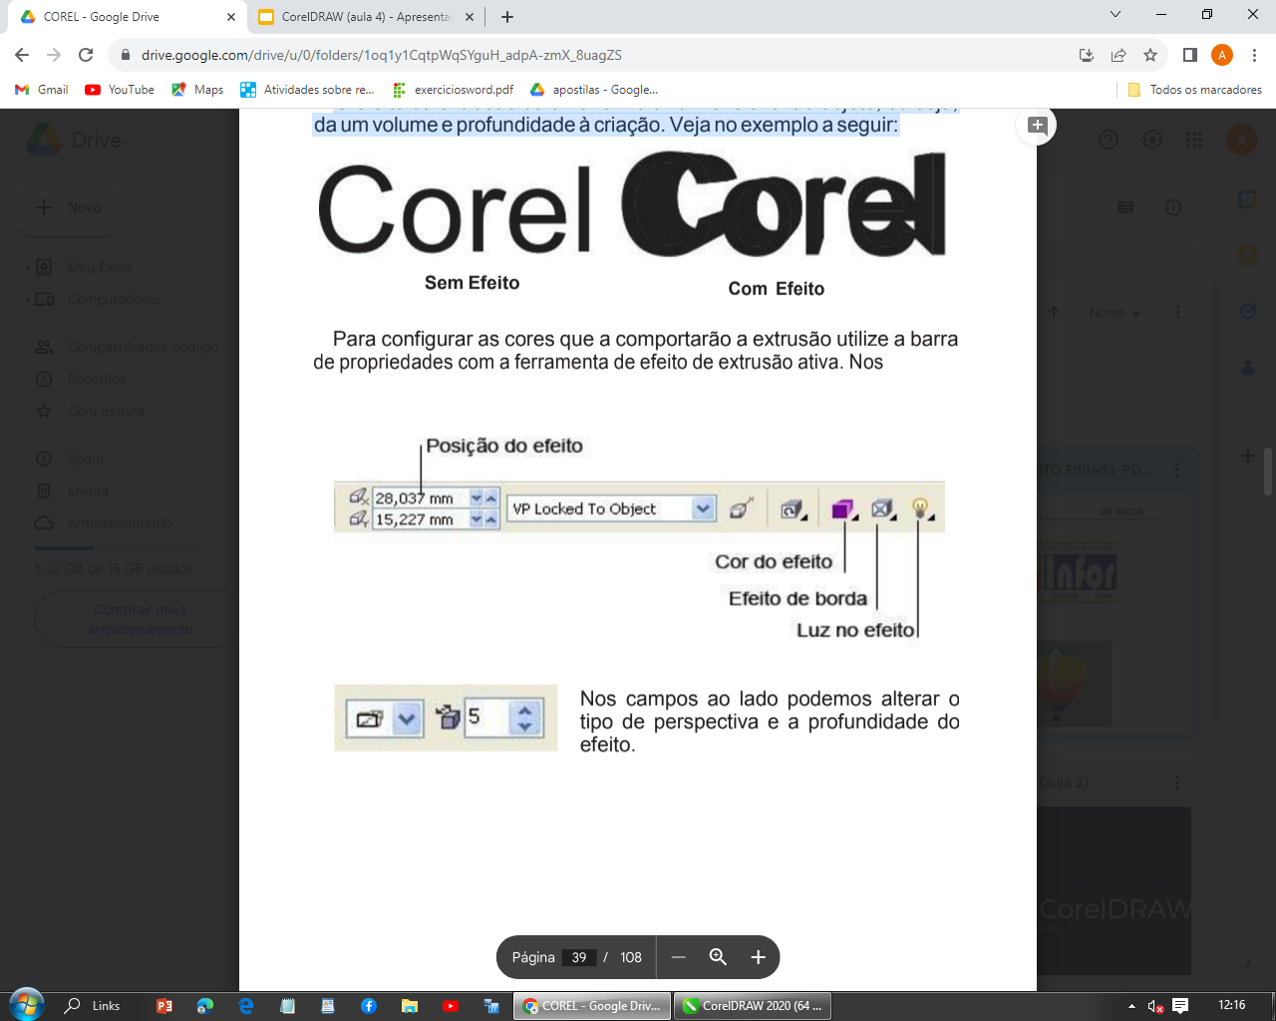
FERRAMENTA EXTRUSÃO INTERATIVA

Slide 23
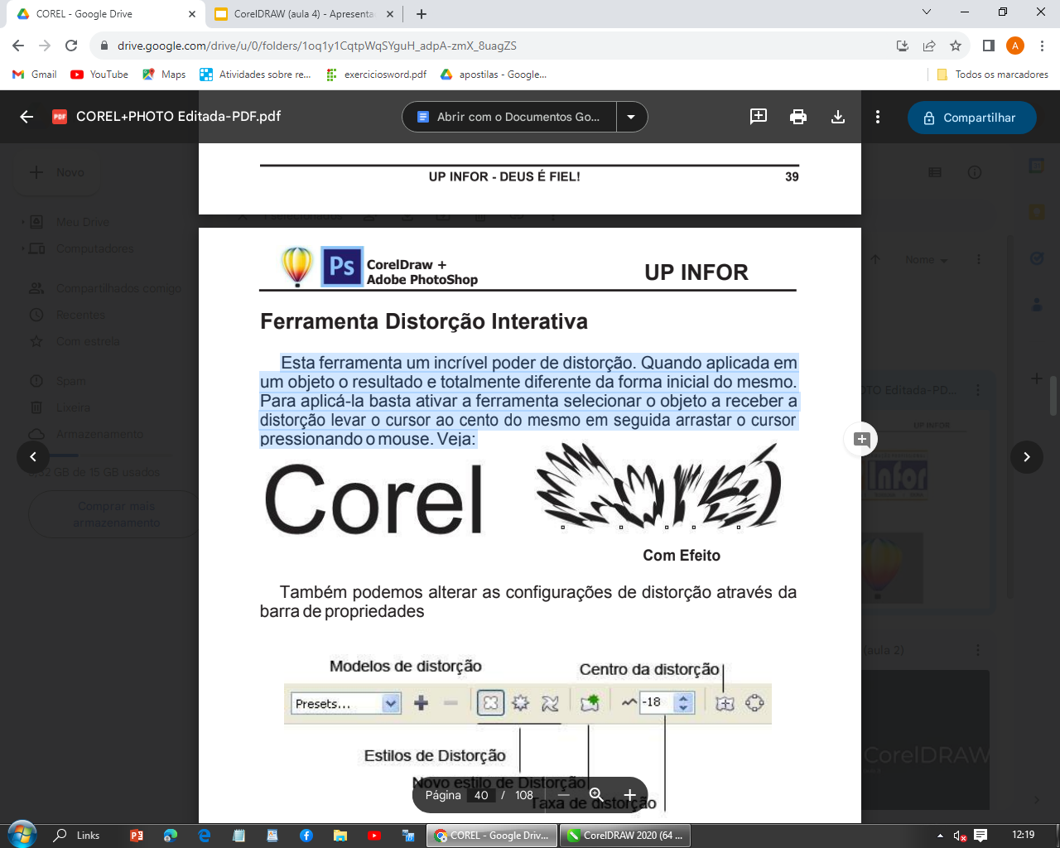
FERRAMENTA DISTORÇÃO INTERATIVA
A ferramenta Distorção Interativa permite mudar a forma original de um objeto, criando efeitos visuais como se o objeto tivesse sido puxado, torcido ou empurrado.
Imagine que seu desenho é feito de massinha de modelar: com essa ferramenta, você pode esticar, girar ou empurrar a forma para deixá-la mais criativa ou divertida!
Como usar:
Crie um objeto simples, como um círculo ou uma estrela.
Vá até a barra de ferramentas e clique na Ferramenta de Distorção Interativa (ícone com linhas onduladas).
Clique no objeto com o botão esquerdo do mouse.
Arraste o cursor no centro do objeto e observe a distorção acontecer!
Na barra de propriedades, você pode escolher:
Distorção Ziguezague – faz parecer que o objeto está vibrando;
Distorção de Empurrar/Puxar – cria uma espécie de explosão ou compressão no desenho;
Distorção de Torção – gira partes do objeto como uma espiral.

Slide 24
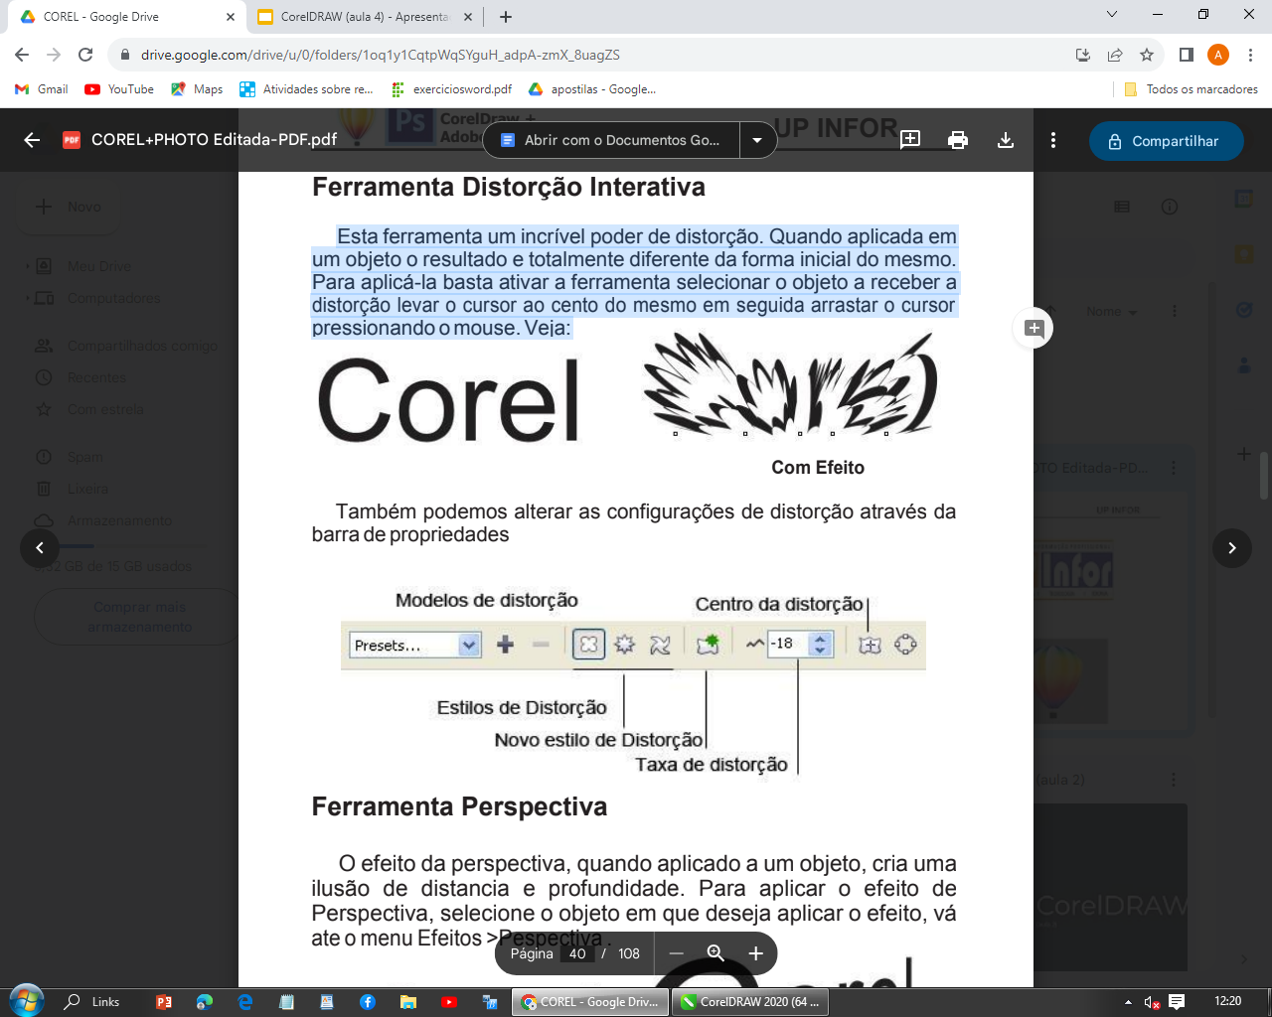
FERRAMENTA DISTORÇÃO INTERATIVA

Slide 25
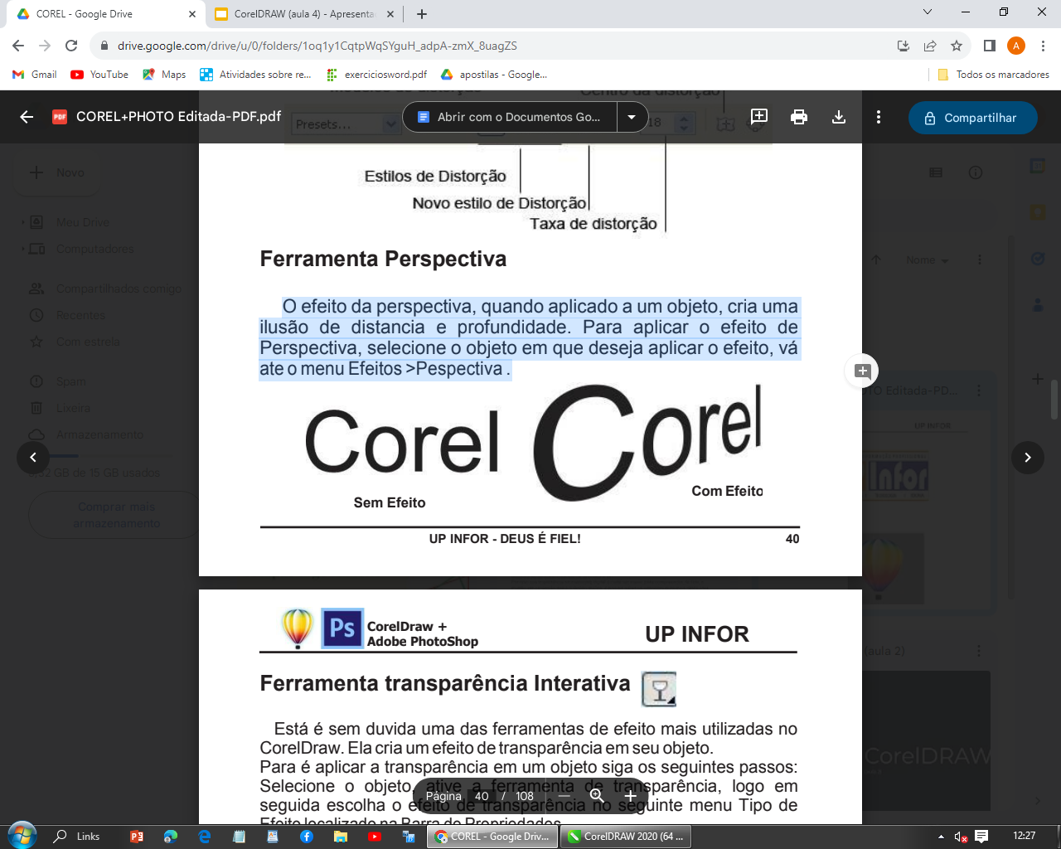
FERRAMENTA PERSPECTIVA
A Ferramenta Perspectiva do CorelDRAW é usada para aplicar um efeito que faz parecer que o objeto está mais longe ou mais perto — criando a sensação de profundidade. É como desenhar uma estrada que parece ficar mais fina à medida que se afasta!
Como aplicar a Perspectiva:
Crie ou selecione o objeto no qual deseja aplicar o efeito.
Vá até o menu superior e clique em Objeto > Adicionar Perspectiva.
Um contorno com quatro alças nos cantos irá aparecer em volta do objeto.
Clique e arraste as alças para deformar o objeto e aplicar o efeito de perspectiva.
Quando estiver satisfeito com o resultado, clique fora do objeto para aplicar.

Slide 26
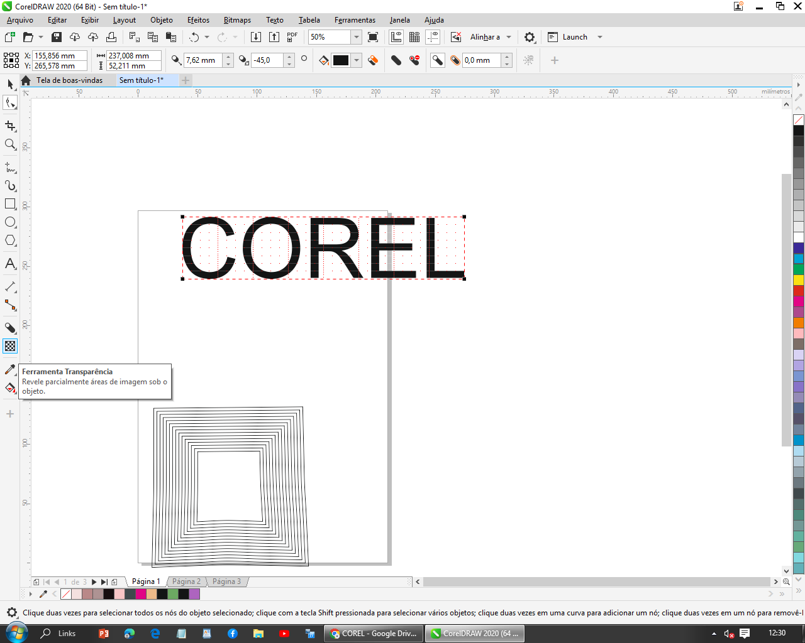
FERRAMENTA TRANSPARÊNCIA INTERATIVA
A ferramenta de transparência é uma das mais queridinhas do CorelDRAW! Com ela, você consegue deixar um objeto mais claro ou “invisível” em algumas partes, criando efeitos incríveis — como um vidro, um reflexo ou até uma sombra leve.
Como usar:
Desenhe ou selecione o objeto que deseja aplicar o efeito.
Vá até a Caixa de Ferramentas, na lateral esquerda, e clique no ícone de transparência (parece um quadradinho com um degradê).
Ou pressione o atalho G no teclado.
Com a ferramenta ativa, clique e arraste sobre o objeto para aplicar a transparência.
Na barra de propriedades superior, vá até a opção Tipo de Efeito e escolha um tipo:
Uniforme: deixa todo o objeto igualmente transparente.
Linear: cria uma transparência em degradê, de um lado mais transparente que o outro.
Radial, Cônica, Retangular: outras formas de aplicar o efeito conforme sua criatividade.

Slide 27
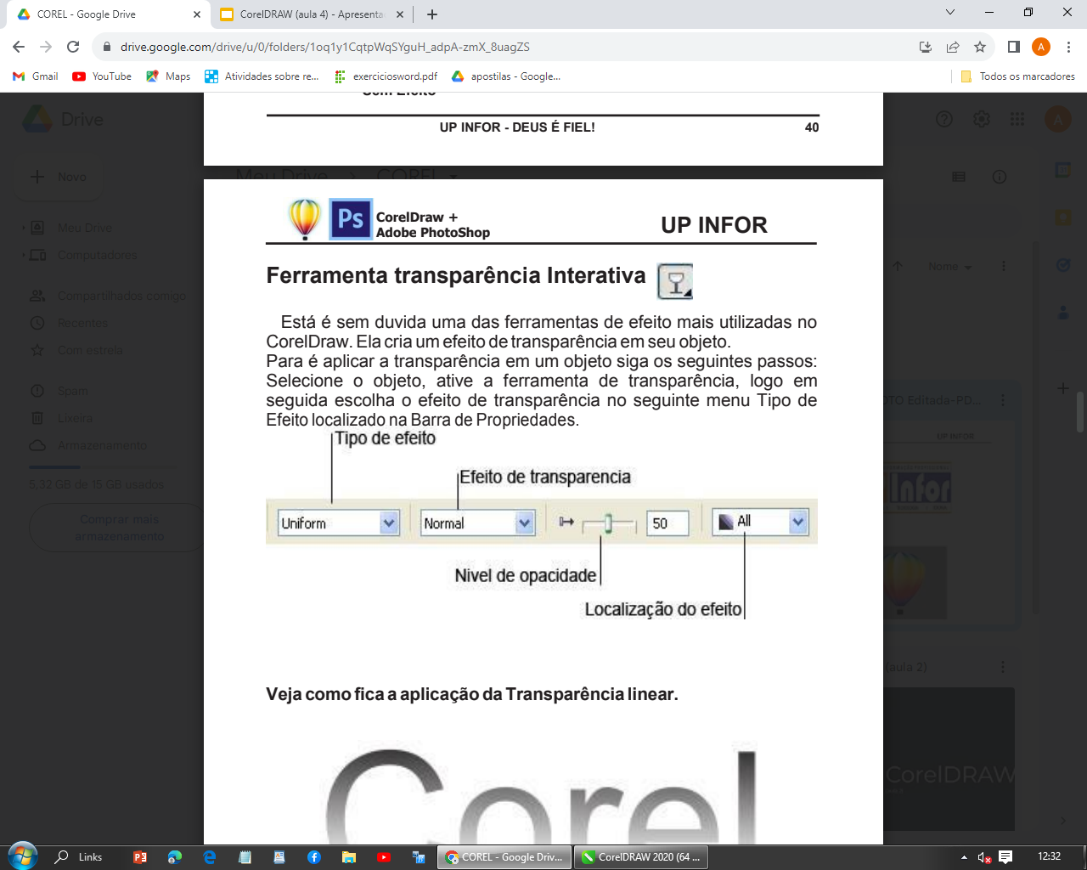
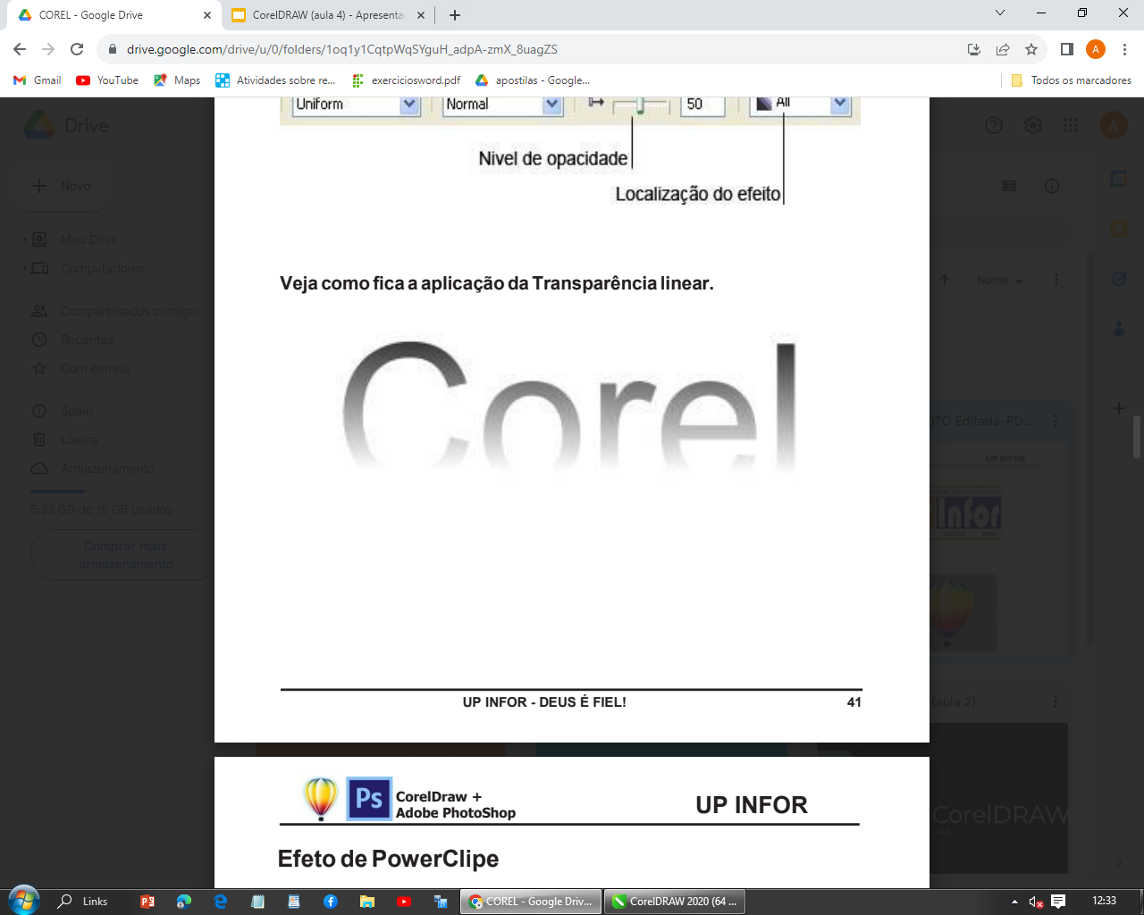
FERRAMENTA TRANSPARÊNCIA INTERATIVA

Slide 28
EFEITO POWERCLIP: Colocando uma imagem dentro de outra forma!
O PowerClip é um dos efeitos mais legais do CorelDRAW. Ele serve para colocar uma imagem dentro de uma forma fechada, como um círculo, quadrado, estrela ou qualquer outro objeto que você desenhar.
É como se você recortasse uma imagem no formato que quiser!
Como usar o PowerClip:
Primeiro, escolha ou insira uma imagem no seu projeto.
Crie o objeto onde você quer que a imagem fique (por exemplo: um círculo, quadrado ou estrela).
Agora clique na imagem para selecioná-la.
Vá até o menu superior e clique em: Objeto > PowerClip > Colocar em recipiente...
O mouse vai virar uma setinha — clique dentro do objeto (como o círculo que você criou).
Pronto! A imagem vai "entrar" no formato. Se ela desaparecer, não se preocupe!
Ajustando a imagem no objeto:
Se a imagem não ficou do jeito que você queria:
Clique com o botão direito no objeto (ex: círculo) e escolha PowerClip > Editar Conteúdo.
Agora posicione ou redimensione a imagem como preferir.
Quando terminar, vá em PowerClip > Sair da Edição de Conteúdo.

Slide 29
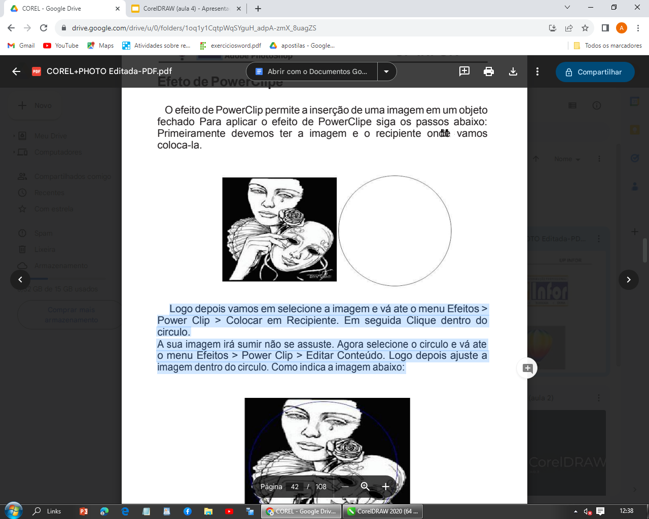
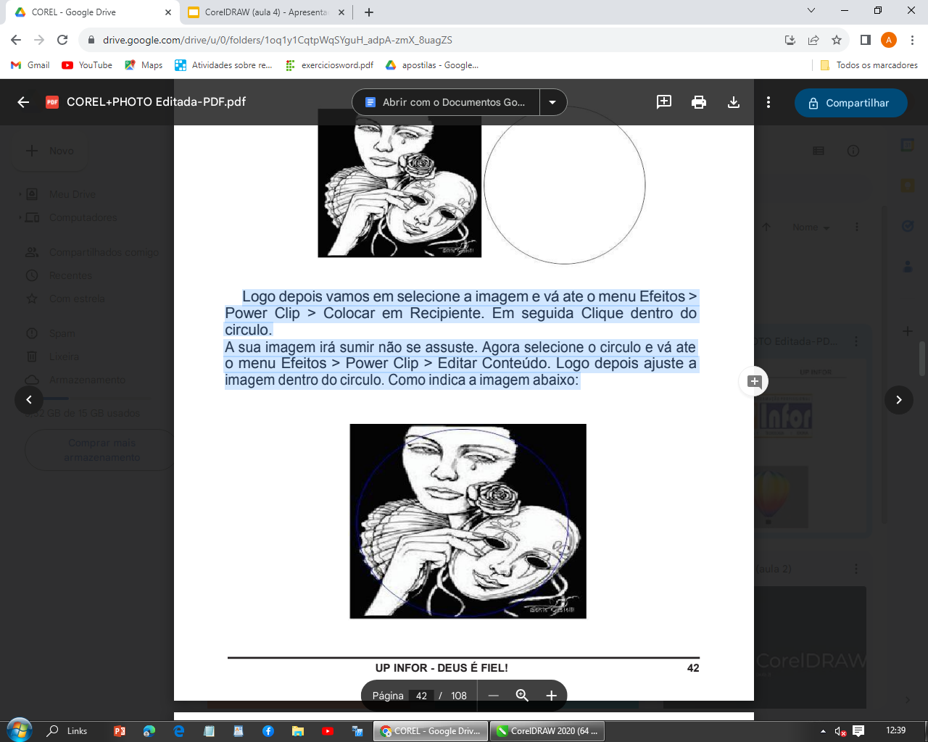
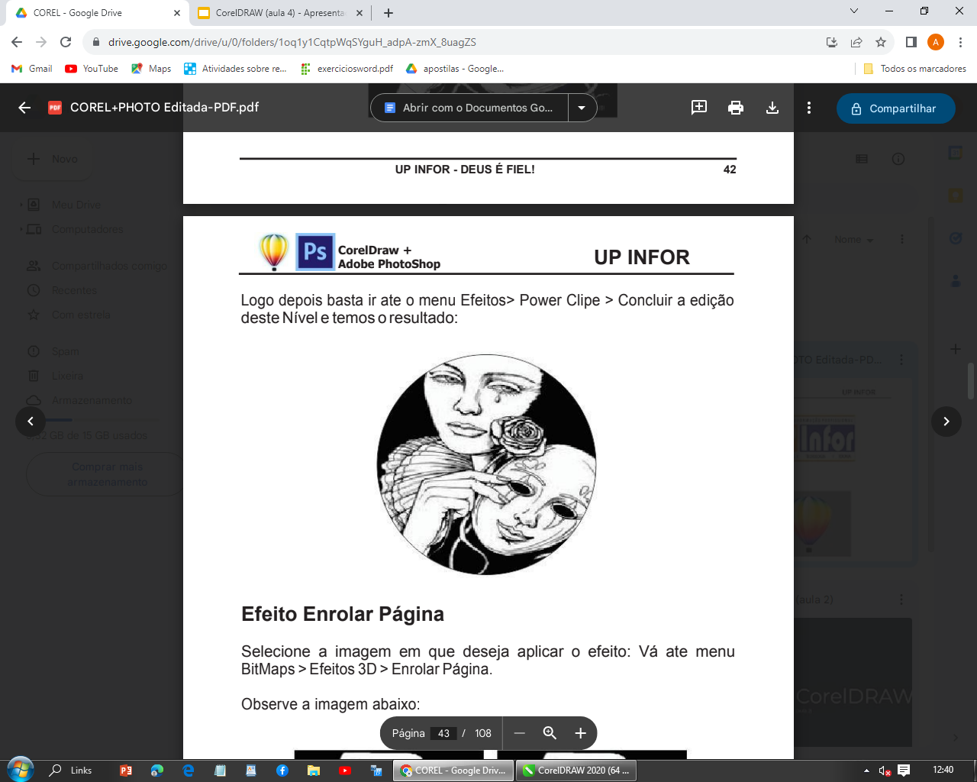
EFEITO POWERCLIP: Colocando uma imagem dentro de outra forma!

Slide 30
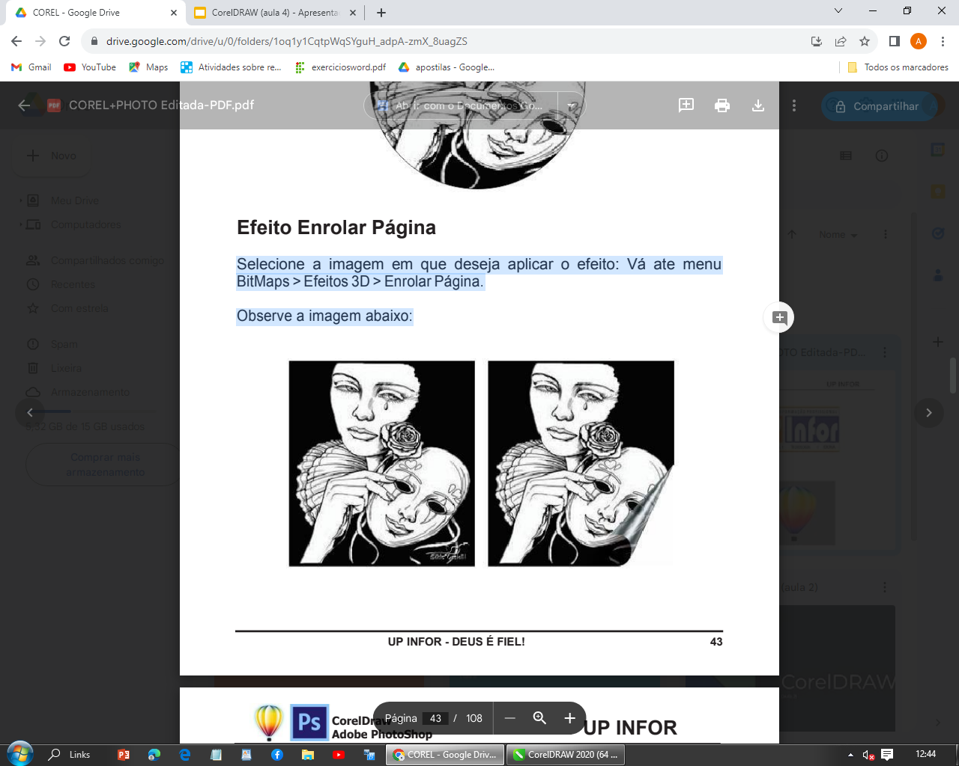
EFEITO ENROLAR PÁGINA
O Efeito Enrolar Página cria a ilusão de que o canto da imagem ou do objeto está sendo dobrado, como se fosse uma folha de papel prestes a virar.
Esse efeito é ótimo para dar um toque especial em pôsteres, banners e até convites digitais!
Como aplicar o efeito de Enrolar Página no CorelDRAW:
Selecione a imagem onde você quer aplicar o efeito.
Vá até o menu superior e clique em: Efeitos > Efeitos 3D > Enrolar Página.
Uma janela vai abrir com as opções do efeito. Nela, você pode:
Escolher em qual canto da imagem a dobra será aplicada.
Ajustar o tamanho da dobra (quanto mais você mexer, mais "enrolada" a página vai parecer).
Clique em OK para aplicar.

Slide 31
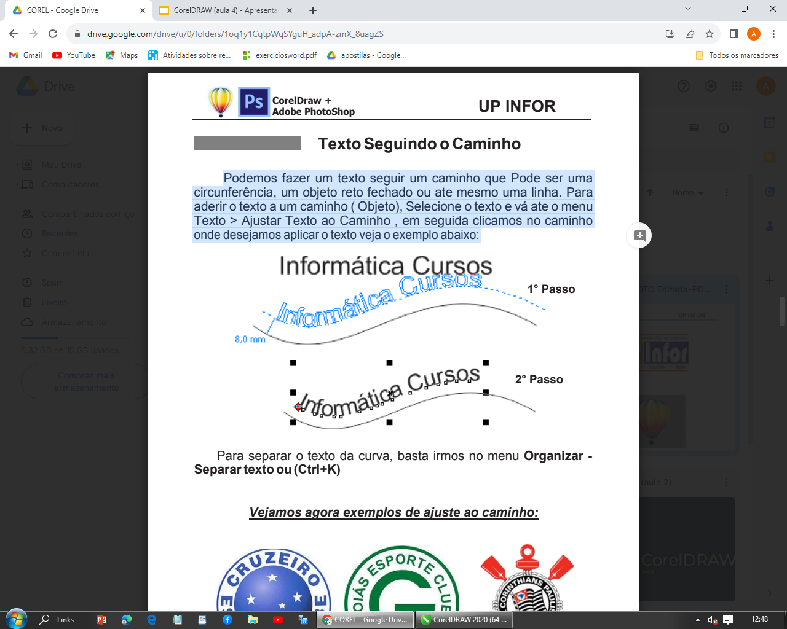
Texto Seguindo o Caminho
No CorelDRAW, você pode fazer com que o texto siga o formato de uma linha, círculo ou forma. Isso é muito útil em logotipos, selos, carimbos ou qualquer arte onde o texto precise acompanhar um desenho.
Como fazer o texto seguir um caminho no CorelDRAW:
Crie seu texto normalmente com a ferramenta de Texto.
Desenhe o caminho que você quer que o texto siga. Pode ser:
Um círculo
Uma linha curva
Um objeto qualquer (fechado ou não)
Selecione o texto com a ferramenta de seleção.
Vá até o menu superior: Texto > Ajustar texto ao caminho
Agora, clique sobre o caminho (a linha ou forma).
Pronto! O texto vai se encaixar automaticamente no contorno.

Slide 32
Atividade
Criação de Logotipos: A cara da sua marca!
Por que criar um logotipo?
Um logotipo é como a assinatura visual de uma empresa. É a primeira impressão que ela passa para o mundo: clientes, fornecedores, parceiros e até os próprios funcionários.
Um bom logo representa a identidade da marca, o que ela acredita, vende e defende.
Ele aparece em tudo: redes sociais, produtos, embalagens, anúncios e cartões de visita.
Como começar a criar um logotipo?
Antes de sair desenhando, pare e pense nessas 4 perguntas mágicas:
O que eu quero que a marca transmita? (Ex: diversão? confiança? profissionalismo?)
Existe algo que já representa isso? (Pesquise logotipos de empresas parecidas para se inspirar — mas nada de copiar! 😉)
Como vou apresentar minha ideia?
Com uma frase?
Um símbolo simples?
Um mascote divertido?
As pessoas vão se identificar? Imagine o público-alvo vendo esse logo. Ele faz sentido? É fácil de entender e lembrar?

Slide 33

Atividade
Vamos Trabalhar um pouco
Veja os logotipos ao lado e tente confeccioná-los, ou, se preferir, confeccione seu próprio logotipo.

